Slide 1
Annual Retail Customer’s TOI Prediction Report
Presenter: Trần Nam Phong

Slide 2
Mục lục
Giới thiệu
Chuẩn bị dữ liệu
EDA
Mô hình dự đoán TOI
Kết luận

Slide 3
Giới thiệu
TOI (Total operating income) là khái niệm kế toán để đo lường tổng lợi nhuận ngân hàng thu được từ tất cả các hoạt động kinh doanh của mình hàng năm sau khi trừ đi chi phí hoạt động và các chi phí phát sinh khác.
Việc dự đoán chỉ số TOI là rất quan trọng để xác định lợi nhuận hàng năm phục vụ kế hoạch tăng trưởng của ngân hàng. Ngoài ra việc xác định các nhóm khách hàng tiềm năng thường xuyên mang lại TOI cao trong tương lai từ các nhóm SPDV cũng rất quan trọng để lập ra chiến lược tiếp cận bán hàng,chăm sóc khách hàng và phát triển kinh doanh cho ngân hàng trong tương lai.

Slide 4
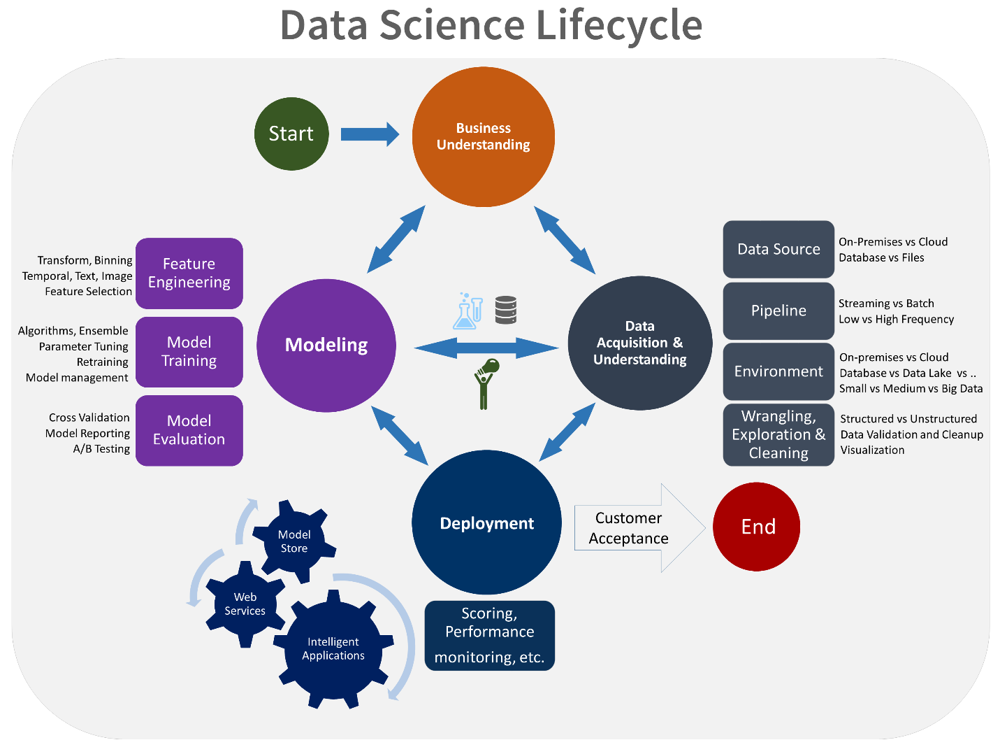
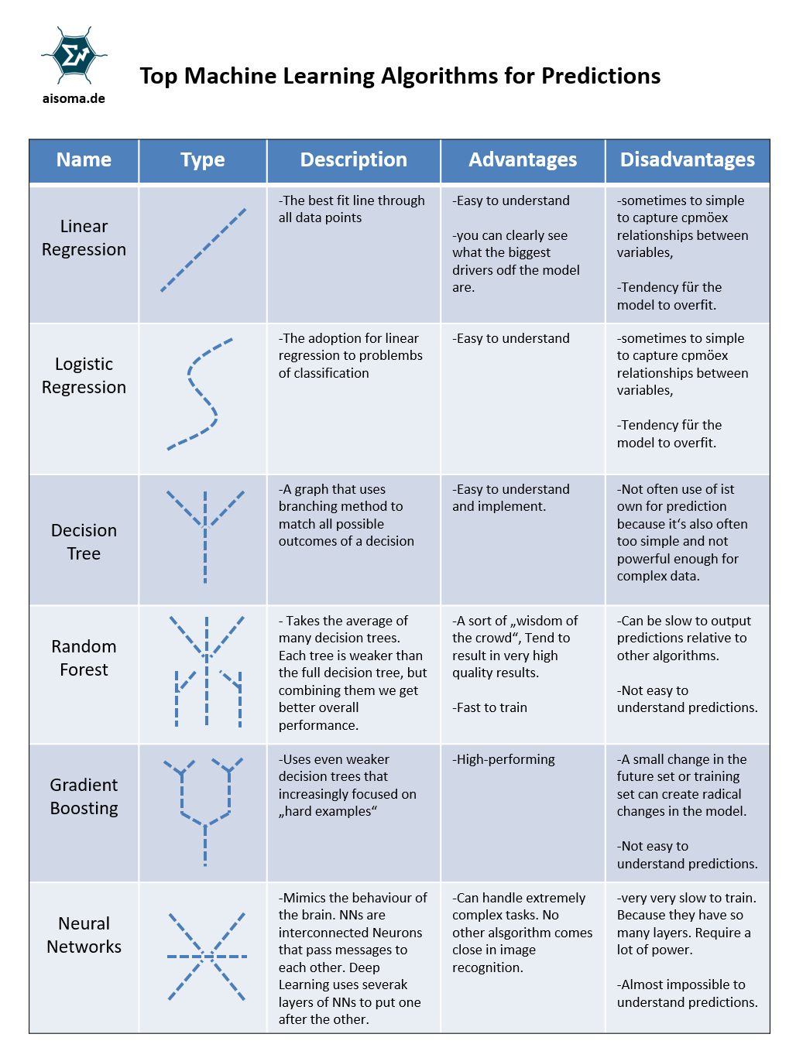
Giới thiệu

Slide 5
Chuẩn bị dữ liệu
Nguồn dữ liệu:
Được lấy từ DataWareHouse và thống kê trong 4 năm (2016-2019):
Các bảng dữ liệu liên quan sao kê tiền gửi.
Các bảng dữ liệu liên quan sao kê tiền vay.
Các bảng dữ liệu liên sao kê quan thẻ.
Các bảng dữ liệu giao dịch liên quan phí dịch vụ.
Các bảng dữ liệu liên quan sao kê ngoại hối.
Các bảng dữ liệu liên quan thông tin KH.
Các bảng dữ liệu chứa TOI thành phần quá khứ của KH.

Slide 6
Chuẩn bị dữ liệu
Dữ liệu khách hàng cá nhân
5 triệu records bao gồm các loại thuộc tính sau:
*Thuộc tính liên tục:
AGE : Tuổi KH.
*Thuộc tính phân loại:
SUB_INDUSTRY_CDE : Lĩnh vực hoạt động.
CUS_TARGET_CDE: Ngành nghề hoạt động.
CUSTOMER_STATUS_CDE: Trạng thái KH.
BANK_RELATION : Quan hệ KH vs Bank.
PROVINCE_CDE: Nơi sinh sống.
MARITAL_STATUS_CDE : Tình trạng hôn nhân.
GENDER_CDE: Giới tính KH
CUSTOMER_CDE: Mã KH

Slide 7
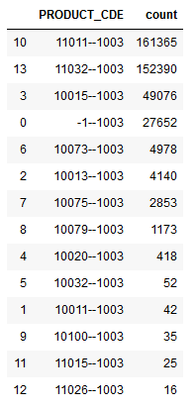
Chuẩn bị dữ liệu
Dữ liệu tiền gửi
751733 records bao gồm các loại thuộc tính sau:
*Thuộc tính liên tục:
*Thuộc tính phân loại:
AMT_INIT | Số tiền gửi ban đầu
AMT_CUR | Số dư tiền gửi hiện tại
ACCT_USE_DAYS | Số ngày phát sinh TOI
INTEREST_RATE | Lãi suất tiền gửi
RATE_FTP | Lãi suất FTP
LMV | Lãi mua vốn
LBV | Lãi bán vốn
PROCESS_MONTH | Tháng quan sát
PROCESS_YEAR | Năm quan sát
PRODUCT_CDE | Mã sản phẩm
ACCT_ID | Số tài khoản tiền gửi
KYHAN | Kỳ hạn khoản vay

Slide 8
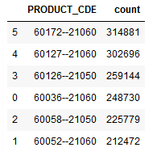
Chuẩn bị dữ liệu
Dữ liệu tiền vay
1563702 records bao gồm các loại thuộc tính sau:
*Thuộc tính liên tục:
*Thuộc tính phân loại:
AMT_INIT | Số tiền dư nợ ban đầu
AMT_CUR | Số tiền dư nợ hiện tại
ACCT_USE_DAYS | Số ngày phát sinh TOI
INTEREST_RATE | Lãi suất tiền vay
RATE_FTP | Lãi suất FTP
LMV | Lãi mua vốn
LBV | Lãi bán vốn
PROCESS_MONTH | Tháng quan sát
PROCESS_YEAR | Năm quan sát
LOAITRAGOP | Loại hình vay
PRODUCT_CDE | Mã sản phẩm
ACCT_ID | Số tài khoản tiền gửi
KYHAN | Kỳ hạn khoản vay

Slide 9
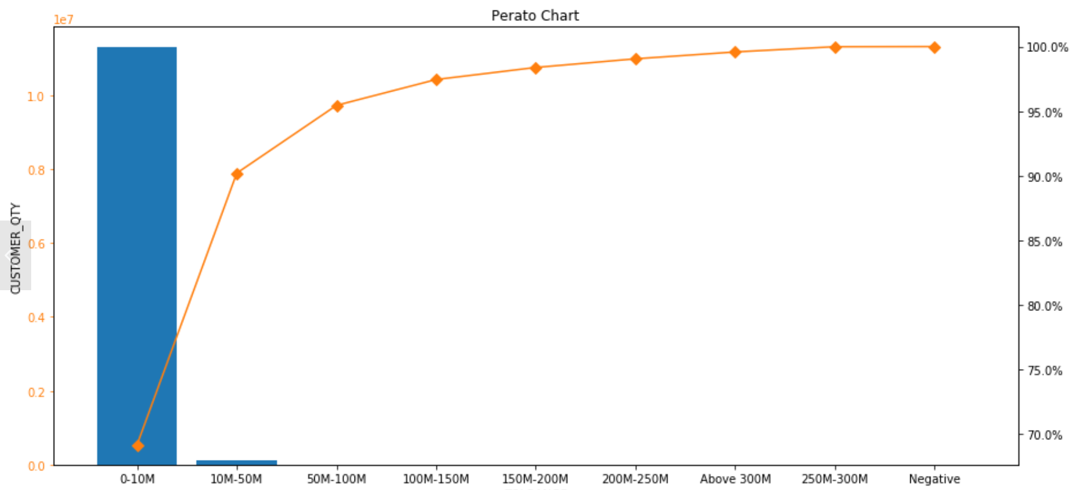
EDA
*Nhận xét:
KH đóng góp TOI trong khoảng từ 0-10 triệu chiếm 98% lượng KH mang lại TOI cho NH năm 2018.
Nhóm KH có đóng góp TOI trên 10 triệu (một năm) tuy có số lượng KH thấp (ít hơn 10% trên tổng lượng) nhưng đóng góp TOI trên tổng KH ~ 70% tổng giá trị TOI của NH
Biểu đồ biểu diễn quan hệ giữa lượng KH sử dụng SPDV và TOI đóng góp (năm 2018)

Slide 10
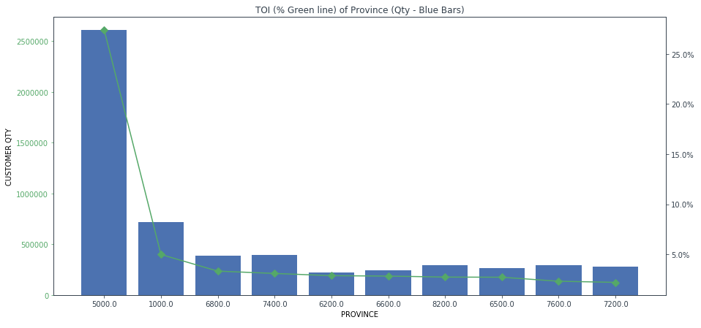
EDA
Đơn vị tính : %
*Nhận xét:
Khách hàng có PROVINCE =5000 (tp.Hồ Chí Mình) chiếm số lượng nhiều nhất (>2.5 triệu) và có đóng góp TOI cao nhất chiếm trên 25% tổng TOI của ngân hàng.
Các khách hàng có CUS_TARGET_CDE = 1000 (Hà Nội) chiếm số lượng thứ 2 (> 500.000) và có lượng TOi đóng góp chiếm tỷ lệ gần 10% tổng TOI
Biểu đồ biểu diễn quan hệ giữa Province và TOI đóng góp (năm 2018)

Slide 11
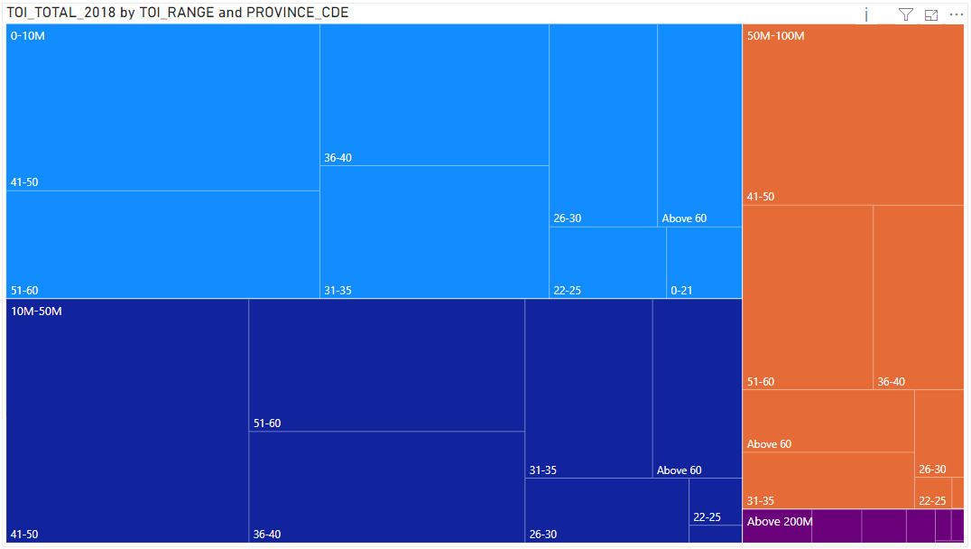
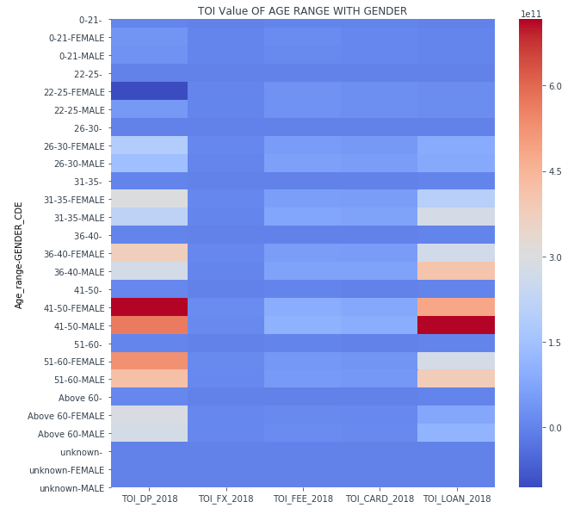
EDA
Biểu đồ biểu diễn quan hệ giữa Tuổi , giới tính KH và TOI đóng góp (năm 2018)
*Nhận xét:
Nhóm KH từ 41-50 tuổi mang lại tổng giá trị TOI nhiều nhất cho NH.
KH nữ trong nhóm này có xu hướng sử dụng tiền gửi nhiều hơn so với nam giới, ngươc lại nam giới có xu hướng sử dụng tiền vay nhiều hơn.

Slide 12
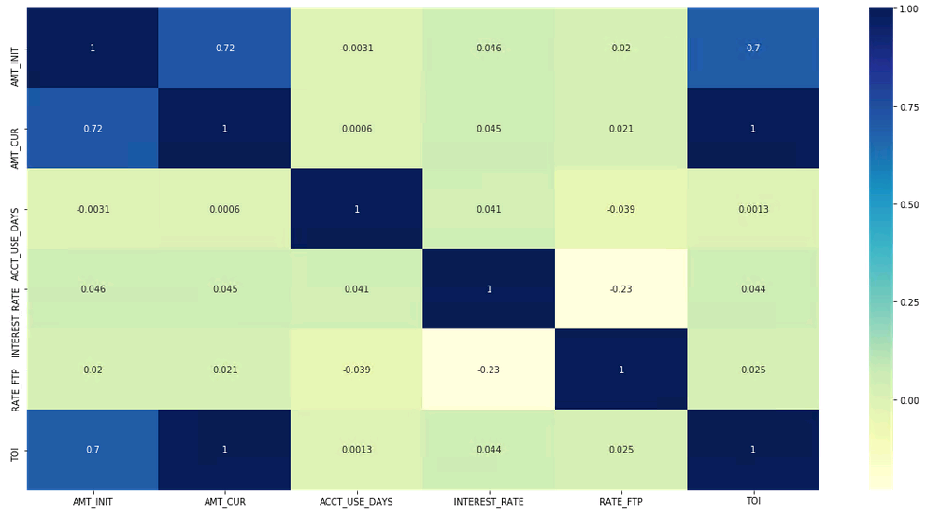
EDA
Ma trận tương quan các thuộc tính của sản phẩm tiền gửi (DEPOSIT)

Slide 13
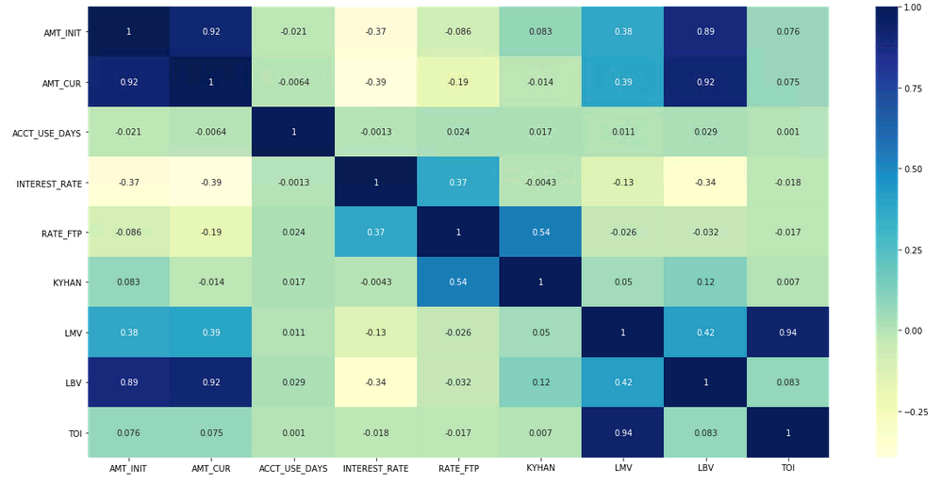
EDA
Ma trận tương quan các thuộc tính của sản phẩm tiền vay (LOAN)

Slide 14
EDA
Các bước tiền xử lý dữ liệu
Áp dụng 1 số kỹ thuật sau:
*Xử lý dữ liệu bị thiếu , dữ liệu null trên các thuộc tính KH và sản phẩm.
*Xử lý dữ liệu ngoại lai trên các thuộc tính AGE , AMT_INIT, AMT_CUR, TOI:
Fill bằng giá trị Median.
Log normalization.
*Đối với thuộc tính phân loại PRODUCT_CDE, ta áp dụng kỹ thuật One hot Encoding.
*Để giảm ảnh hưởng của các giá trị ngoại lai và tăng tốc độ huấn luyện mô hình , ta áp dụng kỹ thuật Robust Scaler trên các thuộc tính input của mô hình sau khi tiền xử lý.

Slide 15
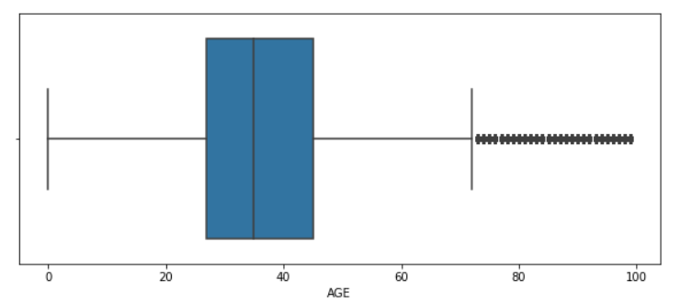
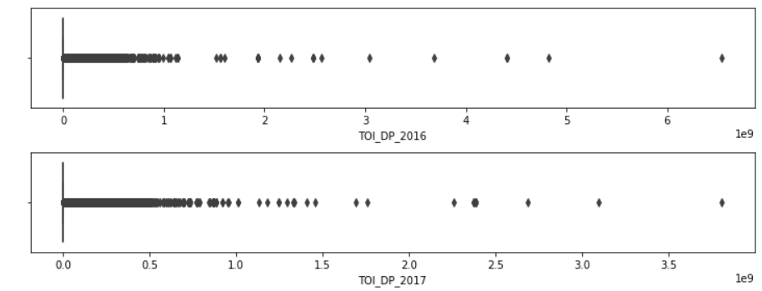
EDA
Đơn vị tính : VNĐ

Slide 16
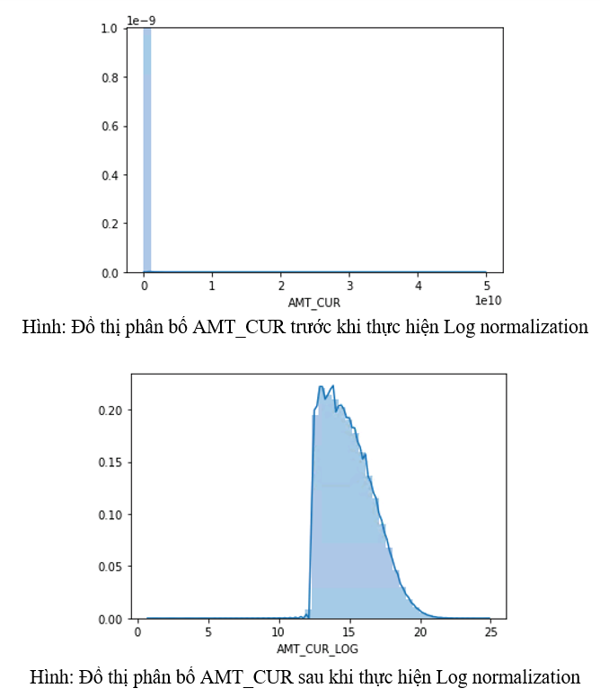
EDA
Đơn vị tính : VNĐ

Slide 17
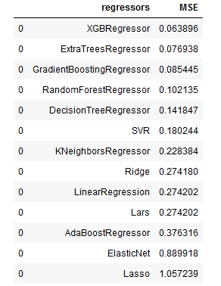
Mô hình dự đoán TOI
*Nhận xét:
Đối với Loan:
X=['AMT_CUR_LOG','ACCT_USE_DAYS','RATE_FTP','INTEREST_RATE','KYHAN']
Đối với Deposit:
X=['AMT_CUR_LOG','ACCT_USE_DAYS','INTEREST_RATE','RATE_FTP']
Tạo 2 tập train và validation với tỷ lệ: 08:02.
Áp dụng các kỹ thuật Compare Models, CrossValidation , GridSearchCV ta tìm được mô hình ứng viên được lựa chọn cho mô hình dự đoán TOI là XGBoost với bộ tham số tinh chỉnh là:
N_estimators=5000
Learning_rate = 0.05
Max_depth = 4

Slide 18
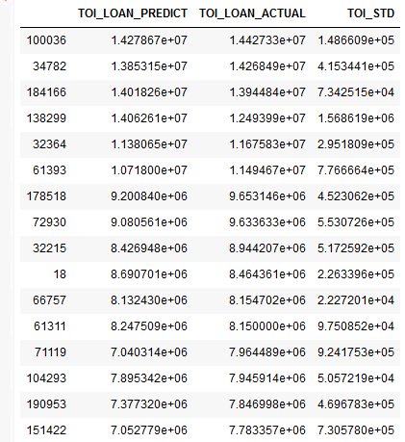
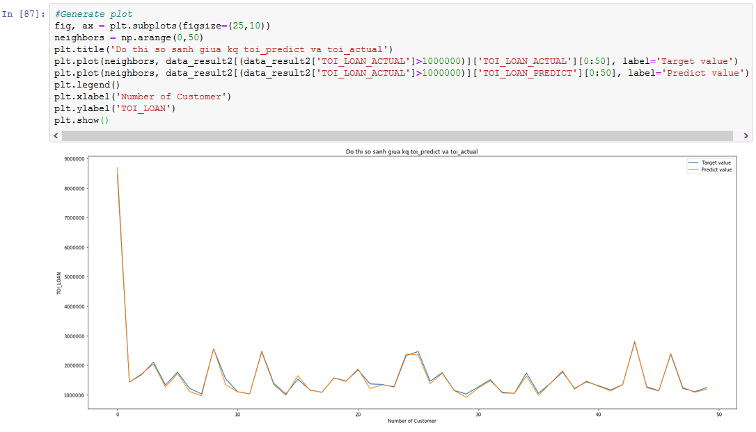
Mô hình dự đoán TOI
Kết quả mô hình dự đoán TOI cho sản phẩm LOAN
*Nhận xét:
Mô hình Xgboost giải thích được 99% dữ liệu test (từ 01-05/2020).
Độ sai lệch (RMSE) của mô hình chấp nhận được là 49976.

Slide 19
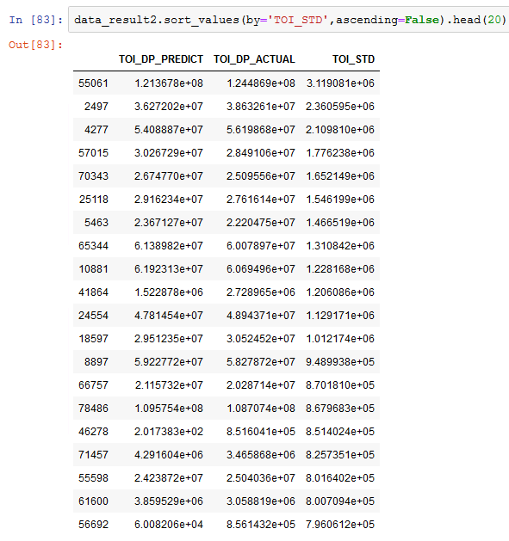
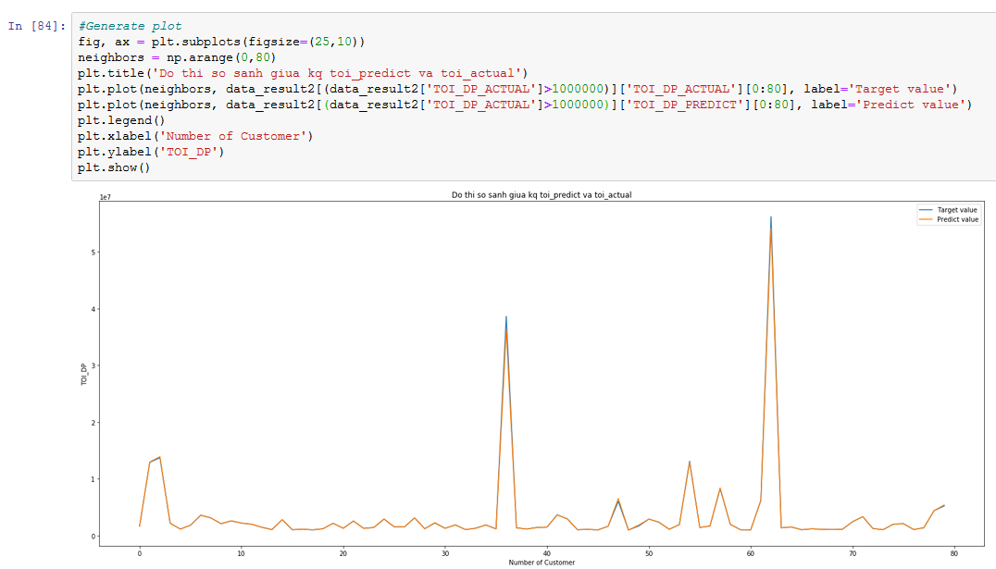
Mô hình dự đoán TOI
Kết quả mô hình dự đoán TOI cho sản phẩm DEPOSIT
*Nhận xét:
Mô hình Xgboost giải thích được 99.58% dữ liệu test (từ 01-05/2020).
Độ sai lệch (RMSE) của mô hình chấp nhận được là 41635.

Slide 20
Kết luận
Mô hình XGboost có khả năng giải thích 98.95% cho dữ liệu input sản phẩm tiền vay (Loan)
Mô hình XGboost có khả năng giải thích 99.95% cho dữ liệu input sản phẩm tiền gửi (Deposit)
Cần triển khai kết hợp với các bài toán dự đoán lãi suất (Time series), dự đoán hành vi mua hàng , dự đoán hành vi rời bỏ sản phẩm của khách hàng để hoàn thiện mô hình dự đoán TOI.

Slide 21
Thanks for your attention !

